Slide 1
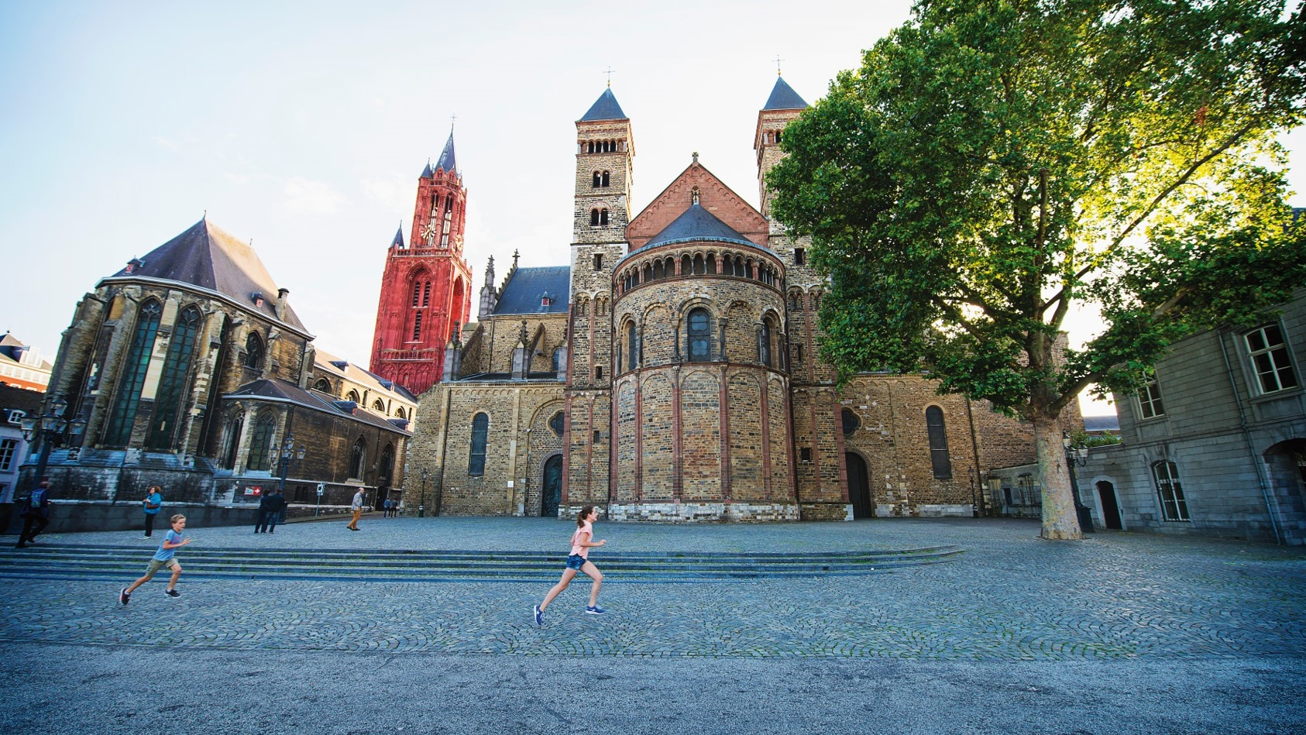
Evaluatie Studentenstad
Beleidsprogramma 2019-2022

Slide 2
Inhoud
Inleiding
Actielijnen
SWOT
Aanbevelingen

Slide 3
Studentenstad: een gedeelde agenda tussen gemeente Maastricht, Universiteit Maastricht en Zuyd Hogeschool met vier actielijnen:
Optimale informatie en communicatie voor studenten
Bloeiend studentenleven.
Verbinden van studenten met de stad en haar inwoners.
Het faciliteren van studenten en afgestudeerden in het vinden van een baan in de stad en/of regio.

Slide 4
Actielijn 1: Optimale informatie en communicatie voor studenten
Mymaastricht.nl. |  | Record groei bezoekers Meebewogen met digitalisering door Corona crisis
Housing Helpdesk |  | Getransformeerd naar Huurteam Zuid Limburg Doel is verbeteren kwaliteit (studenten)huisvesting
Informatiecampagnes |  | Informatiecampagnes beperkt tot corona Geen logo gecreëerd voor studentenstad

Slide 5
Actielijn 2: Bloeiend studentenleven.
Kaleido |  | Vergunningtraject loopt Gemeente blijft ambtelijk ondersteunen
Faciliteren studenten (organisaties) bij het organiseren van activiteiten in de stad |  | Geen culturele activiteiten in stad wegens corona Studenten hebben vrijwilligerswerk gedaan in MUMC+ en bij eenzame ouderen
Verbinden van bestaand cultureel aanbod, culturele organisaties en netwerken |  | Wegens corona minder toegang tot cultureel aanbod en culturele organisaties

Slide 6
Actielijn 3: Verbinden van studenten met de stad en haar inwoners
Match |  | Match is voortgezet en uitgebreid. Veel publiciteit gecreëerd Wegens corona en opvang vluchtelingen aantal Match huizen niet uitgebreid.
City Deal Kennis Maken |  | Landelijke City Deal tussen kennisinstellingen en steden Verbinding studenten en maatschappij Succesvolle projecten in Mariaberg en Randwyck
YUFE |  | Sinds start YUFE 550 studenten deelgenomen.

Slide 7
Actielijn 4: Het faciliteren van studenten en afgestudeerden in het vinden van een baan in de stad en/of regio.
Regelmatig onderzoeken hoe studenten zich oriënteren op een carrière. |  | ROA monitor gestart, rapporten in 2019 en 2021 over vertrek en vestigingsmotieven 80% vertrekt na vijf jaar uit Euregio wegens banenperspectief
Realiseren van een Outkom (banenmarkt/Matchmaking-event) |  | Career Inspiration Day i.s.m. UM, Zuyd en Vista Samenwerkingen met Limburg Leads en European Job Fair
Met de buurtmonitor onderzoek doen naar groep studenten en scholieren. |  | Studentenenquête uitgevoerd: 806 respondenten 89% studenten vindt het prettig hier te wonen Studentenleven beoordeeld met 7.4

Slide 8

SWOT Analyse
Verdeling en beperkingen budget
Communicatie
Taakverdeling en uitvoering
De kracht van samenwerking
Maastricht als internationale universiteits- en kennisstad
Borging
Participatie- en betrokkenheid
Naamvoering en uitdragen Studentenstad
Aansluiting verschillende visies
Leefbaarheid
Beperkingen en verwachtingen
Notes:
De kracht van samenwerking
Samen kunnen we ambities realiseren en problemen aanpakken die voor de partijen afzonderlijk onhaalbaar zouden zijn. Hoe groter het gezamenlijke
doel is, hoe intensiever de samenwerking wordt.
Maastricht als internationale universiteits-
en kennisstad
Inmiddels is bijna een kwart van de bewoners van Maastricht
student en meer dan de helft daarvan internationaal.
Borging
Het tot volwassenheid brengen van projecten zorgt kan gaan
leiden tot verduurzaming en borging. Hiermee ontstaat
dan weer ruimte voor nieuwe projecten.
Participatie- en betrokkenheid
Uit onderzoek blijkt dat studenten wel de wens hebben om gehoord
te worden en de mogelijkheid te hebben zich uit te spreken over
zaken die hun aangaan, maar ze hiervoor niet het juiste middel of
platform weten te vinden
Naamvoering en uitdragen Studentenstad
De naam Studentenstad is voor de grote groep internationale
studenten onbeduidend.
Daarnaast zijn studenten wel bekend met de
verschillende (deel)projecten, maar niet met het overkoepelende
programma en de achterliggende ambitie.
Aansluiting verschillende visies
Het uitvoeringsprogramma is, ondanks dat de uitvoering een
samenwerking is, een product van de gemeente Maastricht.
Afstemming over de inhoud en uitvoering op voorhand biedt ruimte voor intensievere samenwerking.
Verdeling en beperkingen budget
Het budget is zeer beperkt en sluit niet aan bij de gestelde ambities en het belang dat gehecht wordt aan Maastricht als internationale kennis-, universiteit- en studentenstad.
Communicatie
De communicatie binnen- en tussen de organisaties is in de afgelopen periode ontegenzeggelijk verbeterd. De communicatie naar studenten toe blijft echter een verbeterpunt
- Taakverdeling en uitvoering
De disbalans binnen de samenwerking op het gebied van uitvoerend- of operationeel personeel wordt gezien als een zwakte. De balans tussen zorgvuldigheid en snelheid is verstoord en is geen ruimte om extra stappen te maken.
Leefbaarheid
Er is expliciet afgesproken om zaken met betrekking rondom leefbaarheid en veiligheid in relatie tot studenten, denk hierbij aan geluids-, afval- of andere vormen van overlast, niet in het uitvoeringsprogramma Studentenstad mee te nemen. In de praktijk is dit niet altijd even evident.
Beperkingen en verwachtingen
Het uitvoeringsprogramma Studentenstad beperkt zich tot de vastgestelde actielijnen en bijbehorende (deel)projecten. Er is echter een veelheid aan student-gerelateerde zaken die buiten de scope van het programma vallen. In de praktijk is dit niet altijd even evident

Slide 9
Aanbevelingen
Focus op goede samenwerking en een sterke overlegstructuur
Behoefte aan flexibelere verdeling budget middels subsidiebeschikkingen
Langlopende projecten verankeren in nieuw programma
Overwegen naamsverandering
Inzetten op participatie en inbreng studenten
Studentenstad 2023-2026
Inclusievere aanpak, met het Vista college
Notes:
Studenten voelen zich niet gehoord. Door in te zetten op participatie kan dit wellicht verbeterd worden.
Er wordt weinig waarde gehecht aan de naam Studentenstad, hierin wordt de verbinding met de stad gemist. Aanbeveling tot naamswijziging.
Het programma studentenstad staat voor een inclusieve aanpak. Hierdoor zullen in het nieuwe programma ook MBO-studenten worden meegenomen.

Slide 10
Vervolg
Uitvoeringsprogramma Studentenstad 2023-2026: Q1 2023
Onderwijspartners UM, Zuyd en Vista
Focusgroepen Studenten
Kennismaking besturen studentenverenigingen 7 december

Slide 11
Dank voor de aandacht
Vragen?

